Slide 1
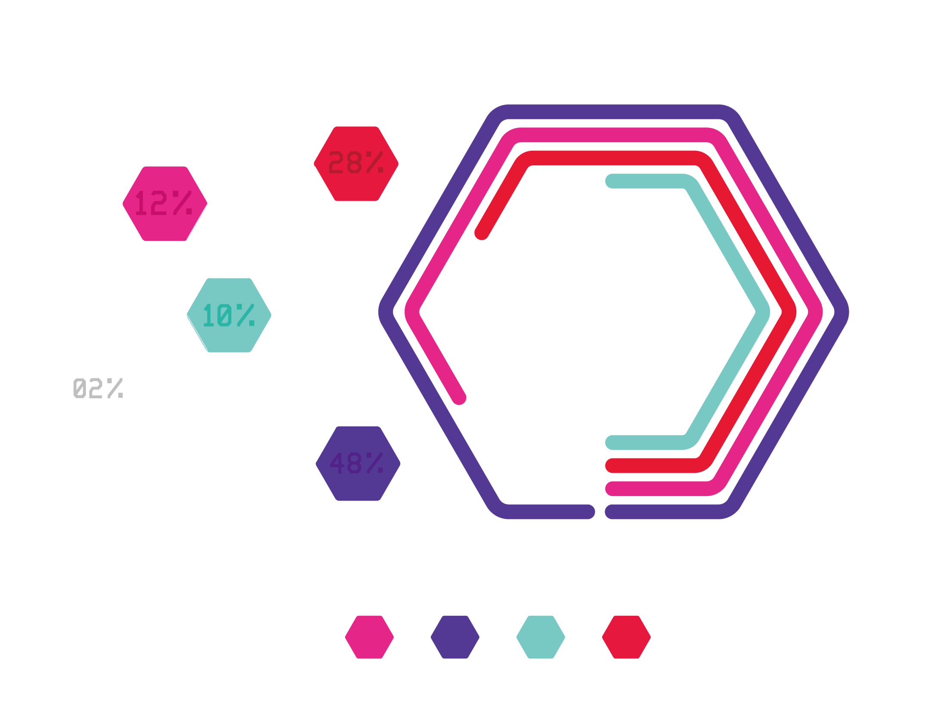
管理经济学

Slide 2
考试相关：
时长：150分钟
考试题型 | 题目数量 | 题目分值
单选题 | 20 | 20
简答题 | 5 | 30
计算题 | 5 | 30
案例分析题 | 2 | 20

Slide 3
科目相关：
课程代码：02628
管理经济学
第1 章 导论
第2 章 供求分析
第6 章 成本分析
第3 章 消费者效用分析
第4 章 需求弹性与供给弹性分析
第5 章 生产要素投入的决策分析
第12章 企业产品定价实践
第7 章 生产产出的决策分析
第8 章 完全竞争市场中的企业决策
第9 章 垄断市场中的企业决策
第10章 垄断竞争市场中的企业决策
第11章 寡头垄断市场中的企业决策

Slide 4
第三章 消费者效用分析
3.1 效用理论概述
3.2 基数效用论与边际效用分析
3.3 序数效用论与无差异曲线分析

Slide 5
3.2 基数效用论与边际效用分析
3.2.1 总效用与边际效用
3.2.2 边际效用递减规律
3.2.3 消费者均衡
3.2.5 消费者剩余
3.2.4 个人需求曲线的推导
当边际效用=0，总效用达到最大。
随着消费数量的增加，边际效用递减。

Slide 6
3.2 基数效用论与边际效用分析
3.2.1 总效用与边际效用
3.2.2 边际效用递减规律
3.2.3 消费者均衡
3.2.5 消费者剩余
3.2.4 个人需求曲线的推导
3.2.5 个人需求曲线的推导
一、消费者剩余

Slide 7

3.2 基数效用论与边际效用分析
3.2.1 总效用与边际效用
3.2.2 边际效用递减规律
3.2.3 消费者均衡
3.2.5 消费者剩余
3.2.4 个人需求曲线的推导
3.2.5 个人需求曲线的推导
一、消费者剩余
我愿意花1000元买这个鞋子。

Slide 8
3.2 基数效用论与边际效用分析
3.2.1 总效用与边际效用
3.2.2 边际效用递减规律
3.2.3 消费者均衡
3.2.5 消费者剩余
3.2.4 个人需求曲线的推导
3.2.5 个人需求曲线的推导
一、消费者剩余
我愿意花1000元买这个鞋子。
实际买的时候花了800元。

Slide 9
3.2 基数效用论与边际效用分析
3.2.1 总效用与边际效用
3.2.2 边际效用递减规律
3.2.3 消费者均衡
3.2.5 消费者剩余
3.2.4 个人需求曲线的推导
3.2.5 个人需求曲线的推导
一、消费者剩余
消费者剩余：消费者愿意为某一商品支付的价格与在购买该商品时实际支付的价格之间的差额。

Slide 10
习题练习
消费者剩余是（）
A:消费过剩的商品
B:消费者得到的总效用
C:消费者愿意为某一商品支付的价格与他在购买该商品时实际支付的价格之间的差额
D:支出的货币的总效用

Slide 11
习题练习
消费者剩余是（C）
A:消费过剩的商品
B:消费者得到的总效用
C:消费者愿意为某一商品支付的价格与他在购买该商品时实际支付的价格之间的差额
D:支出的货币的总效用

Slide 12
第三章 消费者效用分析
3.1 效用理论概述
3.2 基数效用论与边际效用分析
3.3 序数效用论与无差异曲线分析

Slide 13
3.3 序数效用论与无差异曲线分析
3.3.1 无差异曲线
3.3.2 消费者的预算线
3.3.3 消费者均衡

Slide 14
在序数效用论中，效用函数不代表效用水平，不代表具体数值，只代表先后顺序。序数效用论用无差异曲线分析法来说明消费者均衡的实现。

Slide 15
3.3 序数效用论与无差异曲线分析
3.3.1 无差异曲线
3.3.2 消费者的预算线
3.3.3 消费者均衡
3.3.1 无差异曲线
一、无差异曲线的性质
1、无差异曲线：表示消费者偏好相同的两种商品的不同数量的各种组合。
芒果的数量
60个
40个
10条
20条
鱼的数量

Slide 16
3.3 序数效用论与无差异曲线分析
3.3.1 无差异曲线
3.3.2 消费者的预算线
3.3.3 消费者均衡
3.3.1 无差异曲线
一、无差异曲线的性质
1、无差异曲线：表示消费者偏好相同的两种商品的不同数量的各种组合。
芒果的数量
60个
40个
10条
20条
鱼的数量

Slide 17
3.3 序数效用论与无差异曲线分析
3.3.1 无差异曲线
3.3.2 消费者的预算线
3.3.3 消费者均衡
3.3.1 无差异曲线
一、无差异曲线的性质
1、无差异曲线：表示消费者偏好相同的两种商品的不同数量的各种组合。
同一条无差异曲线是表示两种商品的不同数量的组合对消费者所提供的效用是相同的。
芒果的数量
60个
40个
10条
20条
鱼的数量

Slide 18
3.3 序数效用论与无差异曲线分析
3.3.1 无差异曲线
3.3.2 消费者的预算线
3.3.3 消费者均衡
3.3.1 无差异曲线
一、无差异曲线的性质
1、无差异曲线：表示消费者偏好相同的两种商品的不同数量的各种组合。
同一条无差异曲线是表示两种商品的不同数量的组合对消费者所提供的效用是相同的。
芒果的数量
60个
40个
10条
20条
鱼的数量

Slide 19
3.3 序数效用论与无差异曲线分析
3.3.1 无差异曲线
3.3.2 消费者的预算线
3.3.3 消费者均衡
3.3.1 无差异曲线
一、无差异曲线的性质
2、无差异曲线的性质：
（1）无差异曲线是向右下方倾斜的，其形状凸向原点的。
（2）任意两条无差异曲线之间不能相交。
（3）离原点越远的无差异曲线所代表的效用水平越高
Notes:
无差异曲线向右下方倾斜，表明消费者从两种商品上都能获得效用，因此，如果X的消费数量增大了，Y的消费数量必然减少。无差异曲线的形状凸向原点，表明当消费者减少商品X的消费量时，为了保持原先的效用水平，必须增加商品Y的消费量，而且随着商品Y消费的增加，要用越来越多的Y的消费来替代等量的X的消费。
假设I₁、I₂两条无差异曲线相交于A点，I₁上有另一点B，I₂上有另一点C。根据无差异曲线的定义，A与B两点的效用水平应该是相等的，A与C两点的效用水平也应该是相等的，于是，B与C两点的效用水平就也应该是相等的，但实际上B与C却分别落在不同的无差异曲线上，这就与无差异曲线的定义相矛盾了。
一般来说，当其他商品的消费量不变时，消费者增加一种商品的消费量总是会给他带来更大的满足。在一组无差异曲线中，如果我们固定一种商品的消费量，则很容易发现，离原点越远的无差异曲线所代表的另一种商品的消费量越大，从而也应代表更高的效用水平。在图中，我们可以看到：I₁的效用水平<I₂的效用水平<I₃的效用水平，但并不知道这三个效用水平究竟相差多少，这是因为无差异曲线是建立在序数效用论的基础上的，该理论认为不同的效用水平之间只能通过排序来进行比较，而不能精确地通过效用角的度量来进行比较。

Slide 20
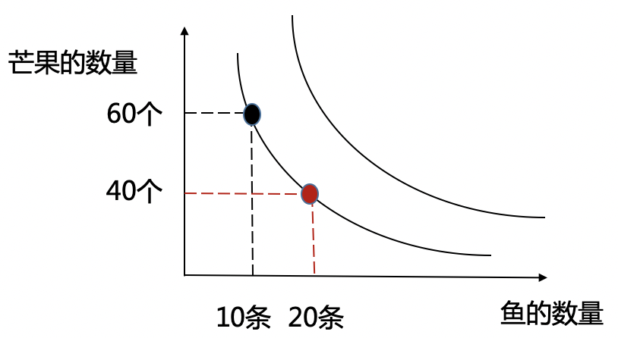
3.3 序数效用论与无差异曲线分析
3.3.1 无差异曲线
3.3.2 消费者的预算线
3.3.3 消费者均衡
3.3.1 无差异曲线
一、无差异曲线的性质
2、无差异曲线的性质：
（1）无差异曲线是向右下方倾斜的，其形状凸向原点的。
Notes:
无差异曲线向右下方倾斜，表明消费者从两种商品上都能获得效用，因此，如果X的消费数量增大了，Y的消费数量必然减少。无差异曲线的形状凸向原点，表明当消费者减少商品X的消费量时，为了保持原先的效用水平，必须增加商品Y的消费量，而且随着商品Y消费的增加，要用越来越多的Y的消费来替代等量的X的消费。
假设I₁、I₂两条无差异曲线相交于A点，I₁上有另一点B，I₂上有另一点C。根据无差异曲线的定义，A与B两点的效用水平应该是相等的，A与C两点的效用水平也应该是相等的，于是，B与C两点的效用水平就也应该是相等的，但实际上B与C却分别落在不同的无差异曲线上，这就与无差异曲线的定义相矛盾了。
一般来说，当其他商品的消费量不变时，消费者增加一种商品的消费量总是会给他带来更大的满足。在一组无差异曲线中，如果我们固定一种商品的消费量，则很容易发现，离原点越远的无差异曲线所代表的另一种商品的消费量越大，从而也应代表更高的效用水平。在图中，我们可以看到：I₁的效用水平<I₂的效用水平<I₃的效用水平，但并不知道这三个效用水平究竟相差多少，这是因为无差异曲线是建立在序数效用论的基础上的，该理论认为不同的效用水平之间只能通过排序来进行比较，而不能精确地通过效用角的度量来进行比较。

Slide 21
3.3 序数效用论与无差异曲线分析
3.3.1 无差异曲线
3.3.2 消费者的预算线
3.3.3 消费者均衡
3.3.1 无差异曲线
一、无差异曲线的性质
2、无差异曲线的性质：
（1）无差异曲线是向右下方倾斜的，其形状凸向原点的。
（2）任意两条无差异曲线之间不能相交。
芒果的数量
60个
效用为200
效用为100
10条
鱼的数量
Notes:
无差异曲线向右下方倾斜，表明消费者从两种商品上都能获得效用，因此，如果X的消费数量增大了，Y的消费数量必然减少。无差异曲线的形状凸向原点，表明当消费者减少商品X的消费量时，为了保持原先的效用水平，必须增加商品Y的消费量，而且随着商品Y消费的增加，要用越来越多的Y的消费来替代等量的X的消费。
假设I₁、I₂两条无差异曲线相交于A点，I₁上有另一点B，I₂上有另一点C。根据无差异曲线的定义，A与B两点的效用水平应该是相等的，A与C两点的效用水平也应该是相等的，于是，B与C两点的效用水平就也应该是相等的，但实际上B与C却分别落在不同的无差异曲线上，这就与无差异曲线的定义相矛盾了。
一般来说，当其他商品的消费量不变时，消费者增加一种商品的消费量总是会给他带来更大的满足。在一组无差异曲线中，如果我们固定一种商品的消费量，则很容易发现，离原点越远的无差异曲线所代表的另一种商品的消费量越大，从而也应代表更高的效用水平。在图中，我们可以看到：I₁的效用水平<I₂的效用水平<I₃的效用水平，但并不知道这三个效用水平究竟相差多少，这是因为无差异曲线是建立在序数效用论的基础上的，该理论认为不同的效用水平之间只能通过排序来进行比较，而不能精确地通过效用角的度量来进行比较。

Slide 22
3.3 序数效用论与无差异曲线分析
3.3.1 无差异曲线
3.3.2 消费者的预算线
3.3.3 消费者均衡
3.3.1 无差异曲线
一、无差异曲线的性质
2、无差异曲线的性质：
（1）无差异曲线是向右下方倾斜的，其形状凸向原点的。
（2）任意两条无差异曲线之间不能相交。
（3）离原点越远的无差异曲线所代表的效用水平越高
Notes:
无差异曲线向右下方倾斜，表明消费者从两种商品上都能获得效用，因此，如果X的消费数量增大了，Y的消费数量必然减少。无差异曲线的形状凸向原点，表明当消费者减少商品X的消费量时，为了保持原先的效用水平，必须增加商品Y的消费量，而且随着商品Y消费的增加，要用越来越多的Y的消费来替代等量的X的消费。
假设I₁、I₂两条无差异曲线相交于A点，I₁上有另一点B，I₂上有另一点C。根据无差异曲线的定义，A与B两点的效用水平应该是相等的，A与C两点的效用水平也应该是相等的，于是，B与C两点的效用水平就也应该是相等的，但实际上B与C却分别落在不同的无差异曲线上，这就与无差异曲线的定义相矛盾了。
一般来说，当其他商品的消费量不变时，消费者增加一种商品的消费量总是会给他带来更大的满足。在一组无差异曲线中，如果我们固定一种商品的消费量，则很容易发现，离原点越远的无差异曲线所代表的另一种商品的消费量越大，从而也应代表更高的效用水平。在图中，我们可以看到：I₁的效用水平<I₂的效用水平<I₃的效用水平，但并不知道这三个效用水平究竟相差多少，这是因为无差异曲线是建立在序数效用论的基础上的，该理论认为不同的效用水平之间只能通过排序来进行比较，而不能精确地通过效用角的度量来进行比较。

Slide 23
习题练习
以下对于无差异曲线的描述，错误的是（）
A:无差异曲线总是凸向原点
B:在同一坐标平面上的任意两条无差异曲线不会相交
C:无差异曲线用来表示消费者偏好相同的两种商品的不同数量的各种组合
D:离原点越远的无差异曲线所代表的效用水平越低

Slide 24
习题练习
以下对于无差异曲线的描述，错误的是（D）
A:无差异曲线总是凸向原点
B:在同一坐标平面上的任意两条无差异曲线不会相交
C:无差异曲线用来表示消费者偏好相同的两种商品的不同数量的各种组合
D:离原点越远的无差异曲线所代表的效用水平越低

Slide 25
3.3 序数效用论与无差异曲线分析
3.3.1 无差异曲线
3.3.2 消费者的预算线
3.3.3 消费者均衡
3.3.1 无差异曲线
二、边际替代率
1、边际替代率（Marginal Rate of Substitution，MRS） ：消费者在保持自己效用水平不变的情况下，为了增加一种商品（X）的消费量所愿意放弃的另一种商品（Y）的消费量。
Notes:
三步ti tu神

Slide 26
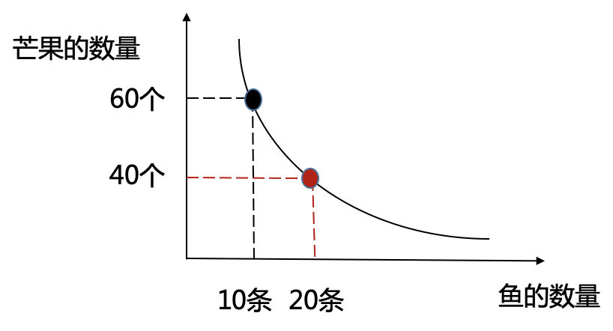
3.3 序数效用论与无差异曲线分析
3.3.1 无差异曲线
3.3.2 消费者的预算线
3.3.3 消费者均衡
3.3.1 无差异曲线
二、边际替代率
例如：对于阿珂而言：
组合1（10条鱼和60个芒果）
组合2（20条鱼和40个芒果）

Slide 27
3.3 序数效用论与无差异曲线分析
3.3.1 无差异曲线
3.3.2 消费者的预算线
3.3.3 消费者均衡
3.3.1 无差异曲线
二、边际替代率
例如：对于阿珂而言：
组合1（10条鱼和60个芒果）
组合2（20条鱼和40个芒果）
从组合1变到组合2：
鱼的数量增加：
芒果的数量减少：

Slide 28
3.3 序数效用论与无差异曲线分析
3.3.1 无差异曲线
3.3.2 消费者的预算线
3.3.3 消费者均衡
3.3.1 无差异曲线
二、边际替代率
例如：对于阿珂而言：
组合1（10条鱼和60个芒果）
组合2（20条鱼和40个芒果）
从组合1变到组合2：
鱼的数量增加：20-10=10条
芒果的数量减少：40-60=-20个
再问，几个芒果代替一条鱼？

Slide 29
3.3 序数效用论与无差异曲线分析
3.3.1 无差异曲线
3.3.2 消费者的预算线
3.3.3 消费者均衡
3.3.1 无差异曲线
二、边际替代率
例如：对于阿珂而言：
组合1（10条鱼和60个芒果）
组合2（20条鱼和40个芒果）
从组合1变到组合2：
鱼的数量增加：20-10=10条
芒果的数量减少：40-60=-20个
再问，几个芒果代替一条鱼？
-20÷10=-2

Slide 30
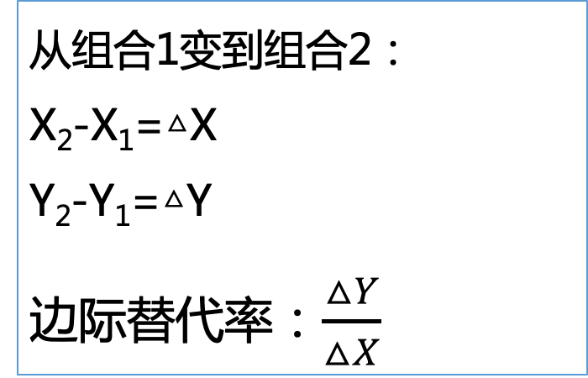
3.3 序数效用论与无差异曲线分析
3.3.1 无差异曲线
3.3.2 消费者的预算线
3.3.3 消费者均衡
3.3.1 无差异曲线
二、边际替代率
例如：对于阿珂而言：
组合1（10条鱼和60个芒果）
组合2（20条鱼和40个芒果）
从组合1变到组合2：
鱼的数量增加：20-10=10条
芒果的数量减少：40-60=-20个
再问，几个芒果代替一条鱼？
-20÷10=-2
从组合1变到组合2：
X₂-X₁=△X
Y₂-Y₁=△Y
边际替代率：$\frac{△Y}{△X}$

Slide 31
3.3 序数效用论与无差异曲线分析
3.3.1 无差异曲线
3.3.2 消费者的预算线
3.3.3 消费者均衡
3.3.1 无差异曲线
二、边际替代率
2、边际替代率为负值，为了方便起见，边际替代率一般用其绝对值，即把边际替代率定义为：

Slide 32
3.3 序数效用论与无差异曲线分析
3.3.1 无差异曲线
3.3.2 消费者的预算线
3.3.3 消费者均衡
3.3.1 无差异曲线
二、边际替代率
2、边际替代率为负值，为了方便起见，边际替代率一般用其绝对值，即把边际替代率定义为：
延伸：
边际替代率：无差异曲线上某点切线的斜率。
即：斜率=边际替代率
Notes:
数学基础补充

Slide 33
习题练习
无差异曲线上某一点的切线的斜率被称为（）
A:边际替代率
B:边际技术替代率
C:边际转换率
D:边际效用

Slide 34
习题练习
无差异曲线上某一点的切线的斜率被称为（A）
A:边际替代率
B:边际技术替代率
C:边际转换率
D:边际效用

Slide 35
3.3 序数效用论与无差异曲线分析
3.3.1 无差异曲线
3.3.2 消费者的预算线
3.3.3 消费者均衡

Slide 36
3.3 序数效用论与无差异曲线分析
3.3.1 无差异曲线
3.3.2 消费者的预算线
3.3.3 消费者均衡
3.3.2 消费者的预算线
一、消费者预算线
1、预算线(budget line)：给定的价格和收入下，消费者把所有收入用于消费所能获得的商品组合点的轨迹。

Slide 37
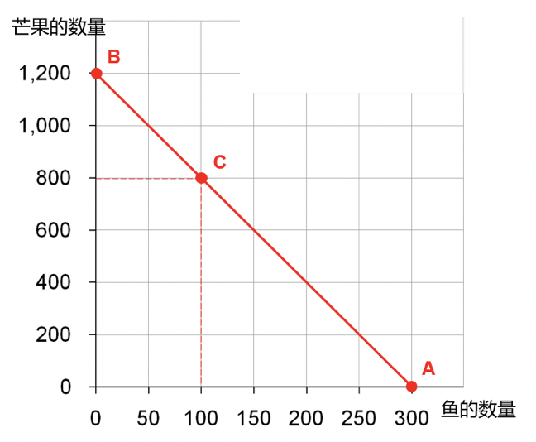
3.3 序数效用论与无差异曲线分析
3.3.1 无差异曲线
3.3.2 消费者的预算线
3.3.3 消费者均衡
3.3.2 消费者的预算线
一、消费者预算线
例如：阿珂有1200元， 只买芒果和鱼。
芒果：1元/个
鱼：4元/条

Slide 38
3.3 序数效用论与无差异曲线分析
3.3.1 无差异曲线
3.3.2 消费者的预算线
3.3.3 消费者均衡
3.3.2 消费者的预算线
一、消费者预算线
例如：阿珂有1200元， 只买芒果和鱼。
芒果：1元/个
鱼：4元/条
问题：假设鱼买X条，芒果买Y个。则预算线怎么表示？

Slide 39
3.3 序数效用论与无差异曲线分析
3.3.1 无差异曲线
3.3.2 消费者的预算线
3.3.3 消费者均衡
3.3.2 消费者的预算线
一、消费者预算线
例如：阿珂有1200元， 只买芒果和鱼。
芒果：1元/个
鱼：4元/条
问题：假设鱼买X条，芒果买Y个。则预算线怎么表示？
Y+4X=1200 (简化前：1×Y+4×X=1200)

Slide 40
3.3 序数效用论与无差异曲线分析
3.3.1 无差异曲线
3.3.2 消费者的预算线
3.3.3 消费者均衡
3.3.2 消费者的预算线
一、消费者预算线
例如：阿珂有1200元， 只买芒果和鱼。
芒果：1元/个
鱼：4元/条
问题：假设鱼买X条，芒果买Y个。则预算线怎么表示？
Y+4X=1200 (简化前：1×Y+4×X=1200)
Y=-4X+1200

Slide 41
3.3 序数效用论与无差异曲线分析
3.3.1 无差异曲线
3.3.2 消费者的预算线
3.3.3 消费者均衡
3.3.2 消费者的预算线
一、消费者预算线
例如：阿珂有1200元， 只买芒果和鱼。
芒果：1元/个
鱼：4元/条
问题：假设鱼买X条，芒果买Y个。则预算线怎么表示？
Y+4X=1200 (简化前：1×Y+4×X=1200)
Y=-4X+1200
则，-4就是这条直线的斜率。

Slide 42
3.3 序数效用论与无差异曲线分析
3.3.1 无差异曲线
3.3.2 消费者的预算线
3.3.3 消费者均衡
3.3.2 消费者的预算线
一、消费者预算线
例如：阿珂有1200元， 只买芒果和鱼。
芒果：1元/个
鱼：4元/条
问题：假设鱼买X条，芒果买Y个。则预算线怎么表示？
Y+4X=1200 (简化前：1×Y+4×X=1200)
Y=-4X+1200
则，-4就是这条直线的斜率。
总收入为I。
鱼的价格为P_{X}，鱼买X条。
芒果的价格为P_{Y}，芒果买Y个。
则预算线怎么表示？

Slide 43
3.3 序数效用论与无差异曲线分析
3.3.1 无差异曲线
3.3.2 消费者的预算线
3.3.3 消费者均衡
3.3.2 消费者的预算线
一、消费者预算线
例如：阿珂有1200元， 只买芒果和鱼。
芒果：1元/个
鱼：4元/条
问题：假设鱼买X条，芒果买Y个。则预算线怎么表示？
Y+4X=1200 (简化前：1×Y+4×X=1200)
Y=-4X+1200
则，-4就是这条直线的斜率。
总收入为I。
鱼的价格为P_{X}，鱼买X条。
芒果的价格为P_{Y}，芒果买Y个。
则预算线怎么表示？
P_{Y}Y+P_{X}X=I

Slide 44
3.3 序数效用论与无差异曲线分析
3.3.1 无差异曲线
3.3.2 消费者的预算线
3.3.3 消费者均衡
3.3.2 消费者的预算线
一、消费者预算线
总收入为I。
鱼的价格为P_{X}，鱼买X条。
芒果的价格为P_{Y}，芒果买Y个。
则预算线怎么表示？
P_{Y}Y+P_{X}X=I
Y=

Slide 45
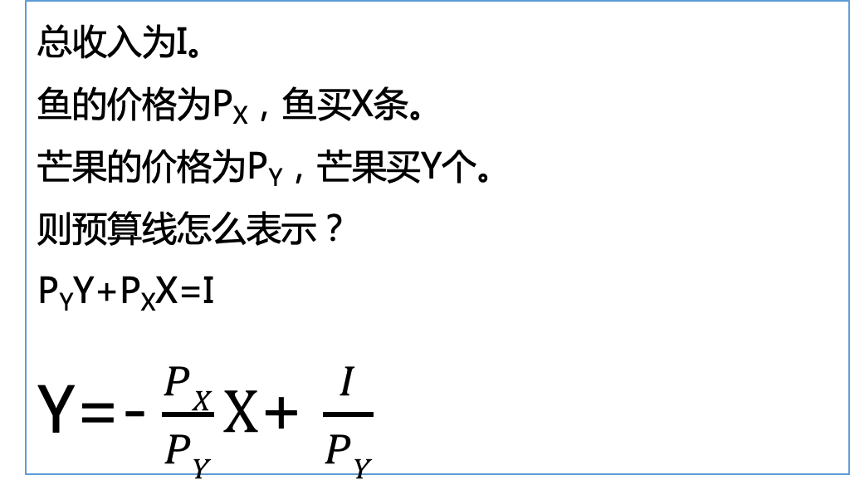
3.3 序数效用论与无差异曲线分析
3.3.1 无差异曲线
3.3.2 消费者的预算线
3.3.3 消费者均衡
3.3.2 消费者的预算线
一、消费者预算线
总收入为I。
鱼的价格为P_{X}，鱼买X条。
芒果的价格为P_{Y}，芒果买Y个。
则预算线怎么表示？
P_{Y}Y+P_{X}X=I
Y=-$\frac{PX}{PY}X$+ $\frac{I}{PY}$

Slide 46
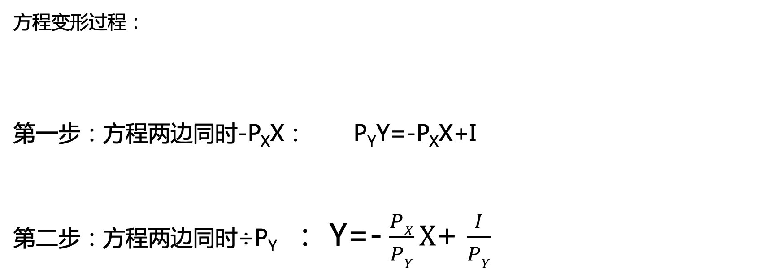
3.3 序数效用论与无差异曲线分析
3.3.1 无差异曲线
3.3.2 消费者的预算线
3.3.3 消费者均衡
3.3.2 消费者的预算线
一、消费者预算线
方程变形过程：
第一步：方程两边同时-P_{X}X： P_{Y}Y=-P_{X}X+I
第二步：方程两边同时÷P_{Y} ： Y=-$\frac{PX}{PY}X$+ $\frac{I}{PY}$
Notes:
在图中，当消费者不购买X商品，而将其收入全部用于购买Y商品时，他所能消费的Y的数量为OA。
如果消费者将其收入全部用于购买X商品，则他所能购买的X的数量为OB。
将A、B两点相连可以得到一条直线AB。这条直线就是该消费者所面临的预算线。

Slide 47
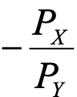
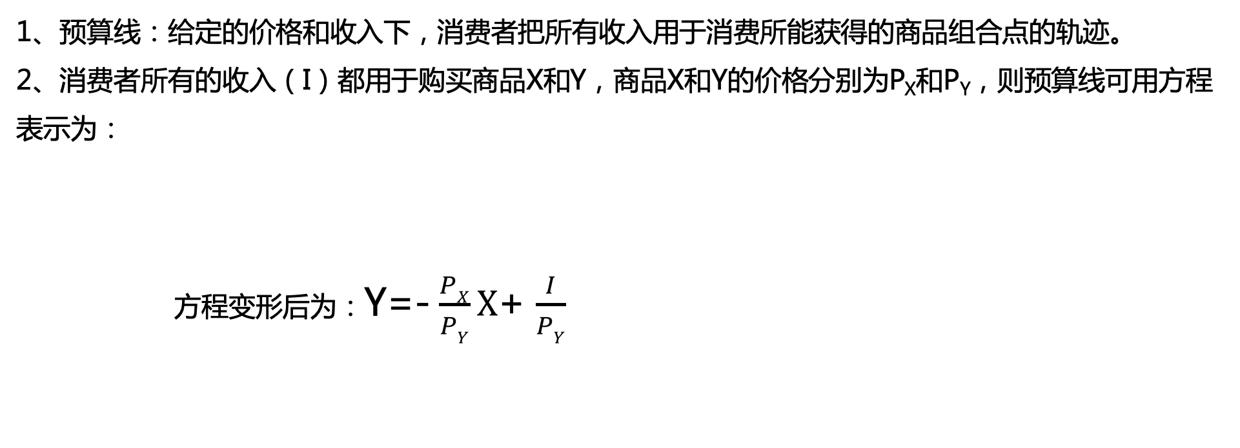
3.3 序数效用论与无差异曲线分析
3.3.1 无差异曲线
3.3.2 消费者的预算线
3.3.3 消费者均衡
3.3.2 消费者的预算线
一、消费者预算线
1、预算线：给定的价格和收入下，消费者把所有收入用于消费所能获得的商品组合点的轨迹。
2、消费者所有的收入（I）都用于购买商品X和Y，商品X和Y的价格分别为P_{X}和P_{Y}，则预算线可用方程表示为：
方程变形后为：Y=-$\frac{PX}{PY}X$+ $\frac{I}{PY}$
预算线的斜率：
Notes:
两种商品的价格如果发生变化，将会影响到预算线的位置。如果两种商品的价格同比例地上涨，则预算线会向靠近原点的方向平行移动。
如果两种商品的价格同比例地下降，则预算线会向远离原点的方向平行移动。
如果我们假定商品Y的价格不发生变化，而仅变动商品X的价格，那么，如果X商品的价格上涨，预算线会围绕A点顺时针方向旋转至AB’的位置，
如果X商品的价格下降，则预算线会围绕A点逆时针方向旋转至AB”的位置

Slide 48
3.3 序数效用论与无差异曲线分析
3.3.1 无差异曲线
3.3.2 消费者的预算线
3.3.3 消费者均衡
3.3.2 消费者的预算线
一、消费者预算线
例题：小明现在预备用1000元来购买牛肉和大米，牛肉的价格为每斤20元，大米的价格为每斤5元。
（1）请写出小明购买牛肉和大米的预算线方程。
（2）如果以牛肉的购买量为纵轴，大米的购买量为横轴，预算线的斜率为多少？
（3）如果大米的价格降低到每斤4元，请写出新的预算线方程。
Notes:
两种商品的价格如果发生变化，将会影响到预算线的位置。如果两种商品的价格同比例地上涨，则预算线会向靠近原点的方向平行移动。
如果两种商品的价格同比例地下降，则预算线会向远离原点的方向平行移动。
如果我们假定商品Y的价格不发生变化，而仅变动商品X的价格，那么，如果X商品的价格上涨，预算线会围绕A点顺时针方向旋转至AB’的位置，
如果X商品的价格下降，则预算线会围绕A点逆时针方向旋转至AB”的位置

Slide 49
3.3 序数效用论与无差异曲线分析
3.3.1 无差异曲线
3.3.2 消费者的预算线
3.3.3 消费者均衡
3.3.2 消费者的预算线
一、消费者预算线
例题：小明现在预备用1000元来购买牛肉和大米，牛肉的价格为每斤20元，大米的价格为每斤5元。
（1）请写出小明购买牛肉和大米的预算线方程。
（2）如果以牛肉的购买量为纵轴，大米的购买量为横轴，预算线的斜率为多少？
（3）如果大米的价格降低到每斤4元，请写出新的预算线方程。
解：
（1）假设大米的购买量为X，牛肉的购买量为Y，则预算线方程为：1000=5X+20Y
Notes:
两种商品的价格如果发生变化，将会影响到预算线的位置。如果两种商品的价格同比例地上涨，则预算线会向靠近原点的方向平行移动。
如果两种商品的价格同比例地下降，则预算线会向远离原点的方向平行移动。
如果我们假定商品Y的价格不发生变化，而仅变动商品X的价格，那么，如果X商品的价格上涨，预算线会围绕A点顺时针方向旋转至AB’的位置，
如果X商品的价格下降，则预算线会围绕A点逆时针方向旋转至AB”的位置

Slide 50
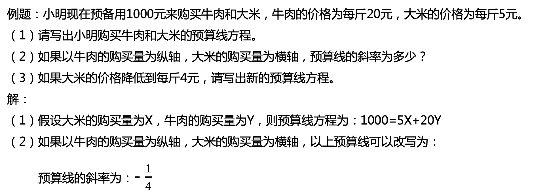
3.3 序数效用论与无差异曲线分析
3.3.1 无差异曲线
3.3.2 消费者的预算线
3.3.3 消费者均衡
3.3.2 消费者的预算线
一、消费者预算线
例题：小明现在预备用1000元来购买牛肉和大米，牛肉的价格为每斤20元，大米的价格为每斤5元。
（1）请写出小明购买牛肉和大米的预算线方程。
（2）如果以牛肉的购买量为纵轴，大米的购买量为横轴，预算线的斜率为多少？
（3）如果大米的价格降低到每斤4元，请写出新的预算线方程。
解：
（1）假设大米的购买量为X，牛肉的购买量为Y，则预算线方程为：1000=5X+20Y
（2）如果以牛肉的购买量为纵轴，大米的购买量为横轴，以上预算线可以改写为：
预算线的斜率为：- $\frac{1}{4}$
Notes:
两种商品的价格如果发生变化，将会影响到预算线的位置。如果两种商品的价格同比例地上涨，则预算线会向靠近原点的方向平行移动。
如果两种商品的价格同比例地下降，则预算线会向远离原点的方向平行移动。
如果我们假定商品Y的价格不发生变化，而仅变动商品X的价格，那么，如果X商品的价格上涨，预算线会围绕A点顺时针方向旋转至AB’的位置，
如果X商品的价格下降，则预算线会围绕A点逆时针方向旋转至AB”的位置

Slide 51
3.3 序数效用论与无差异曲线分析
3.3.1 无差异曲线
3.3.2 消费者的预算线
3.3.3 消费者均衡
3.3.2 消费者的预算线
一、消费者预算线
例题：小明现在预备用1000元来购买牛肉和大米，牛肉的价格为每斤20元，大米的价格为每斤5元。
（1）请写出小明购买牛肉和大米的预算线方程。
（2）如果以牛肉的购买量为纵轴，大米的购买量为横轴，预算线的斜率为多少？
（3）如果大米的价格降低到每斤4元，请写出新的预算线方程。
解：
（3）如果大米的价格降低到每斤4元，新的预算线方程为：1000=4X+20Y
Notes:
两种商品的价格如果发生变化，将会影响到预算线的位置。如果两种商品的价格同比例地上涨，则预算线会向靠近原点的方向平行移动。
如果两种商品的价格同比例地下降，则预算线会向远离原点的方向平行移动。
如果我们假定商品Y的价格不发生变化，而仅变动商品X的价格，那么，如果X商品的价格上涨，预算线会围绕A点顺时针方向旋转至AB’的位置，
如果X商品的价格下降，则预算线会围绕A点逆时针方向旋转至AB”的位置

Slide 52
习题练习
（）是在给定的价格和收入下，消费者把所有收入用于消费所能获得的商品组合点的轨迹。
A:收入线
B:预算线
C:收益线
D:利润线

Slide 53
习题练习
（B）是在给定的价格和收入下，消费者把所有收入用于消费所能获得的商品组合点的轨迹。
A:收入线
B:预算线
C:收益线
D:利润线

Slide 54
3.3 序数效用论与无差异曲线分析
3.3.1 无差异曲线
3.3.2 消费者的预算线
3.3.3 消费者均衡

Slide 55
3.3 序数效用论与无差异曲线分析
3.3.1 无差异曲线
3.3.2 消费者的预算线
3.3.3 消费者均衡
3.3.3 消费者均衡
一、消费者均衡
1、消费者均衡：在预算给定的情况下，消费者通过决定两种商品的消费量使得自己的效用最大化的状态。
芒果的数量
鱼的数量

Slide 56
3.3 序数效用论与无差异曲线分析
3.3.1 无差异曲线
3.3.2 消费者的预算线
3.3.3 消费者均衡
3.3.3 消费者均衡
一、消费者均衡
1、消费者均衡：在预算给定的情况下，消费者通过决定两种商品的消费量使得自己的效用最大化的状态。
芒果的数量
鱼的数量

Slide 57
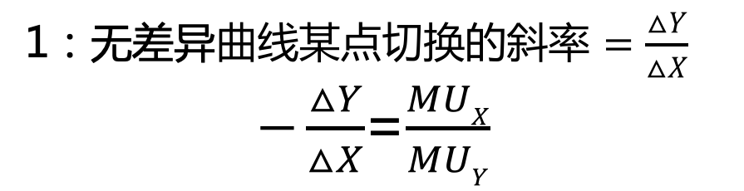
3.3 序数效用论与无差异曲线分析
3.3.1 无差异曲线
3.3.2 消费者的预算线
3.3.3 消费者均衡
3.3.3 消费者均衡
一、消费者均衡
1、消费者均衡：在预算给定的情况下，消费者通过决定两种商品的消费量使得自己的效用最大化的状态。
1：无差异$曲线某点切换的斜率=\frac{△Y}{△X}$
$−\frac{△Y}{△X}$=$\frac{MUX}{MUY}$
芒果的数量
鱼的数量

Slide 58
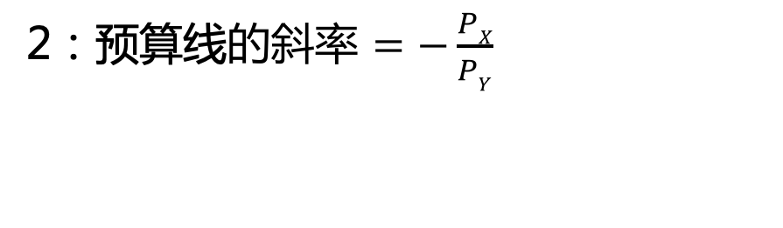
3.3 序数效用论与无差异曲线分析
3.3.1 无差异曲线
3.3.2 消费者的预算线
3.3.3 消费者均衡
3.3.3 消费者均衡
一、消费者均衡
1、消费者均衡：在预算给定的情况下，消费者通过决定两种商品的消费量使得自己的效用最大化的状态。
1：无差异$曲线某点切换的斜率=\frac{△Y}{△X}$
$−\frac{△Y}{△X}$=$\frac{MUX}{MUY}$
芒果的数量
2：预算线$的斜率=−\frac{PX}{PY}$
鱼的数量

Slide 59
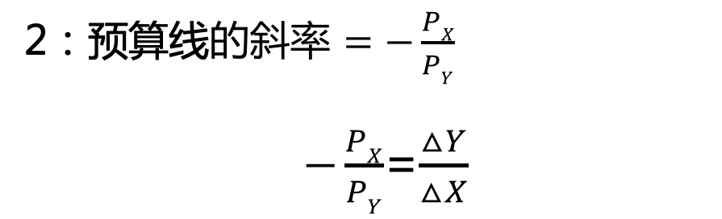
3.3 序数效用论与无差异曲线分析
3.3.1 无差异曲线
3.3.2 消费者的预算线
3.3.3 消费者均衡
3.3.3 消费者均衡
一、消费者均衡
1、消费者均衡：在预算给定的情况下，消费者通过决定两种商品的消费量使得自己的效用最大化的状态。
1：无差异$曲线某点切换的斜率=\frac{△Y}{△X}$
$−\frac{△Y}{△X}$=$\frac{MUX}{MUY}$
芒果的数量
2：预算线$的斜率=−\frac{PX}{PY}$
$−\frac{PX}{PY}$=$\frac{△Y}{△X}$
鱼的数量

Slide 60
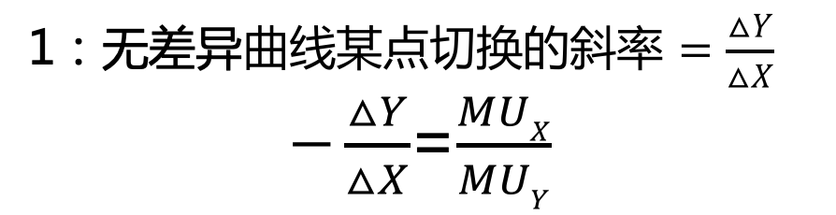
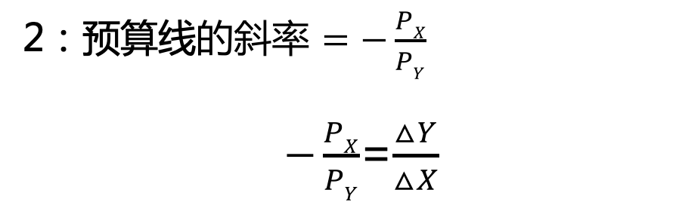
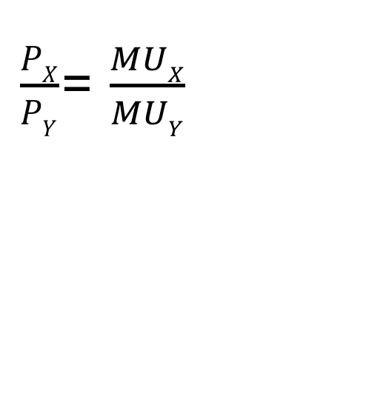
3.3 序数效用论与无差异曲线分析
3.3.1 无差异曲线
3.3.2 消费者的预算线
3.3.3 消费者均衡
3.3.3 消费者均衡
一、消费者均衡
1：无差异$曲线某点切换的斜率=\frac{△Y}{△X}$
$−\frac{△Y}{△X}$=$\frac{MUX}{MUY}$
$\frac{PX}{PY}$= $\frac{MUX}{MUY}$
_{变形后为：}
$\frac{MUX}{PX}$= $\frac{MUY}{PY}$
2：预算线$的斜率=−\frac{PX}{PY}$
$−\frac{PX}{PY}$=$\frac{△Y}{△X}$

Slide 61
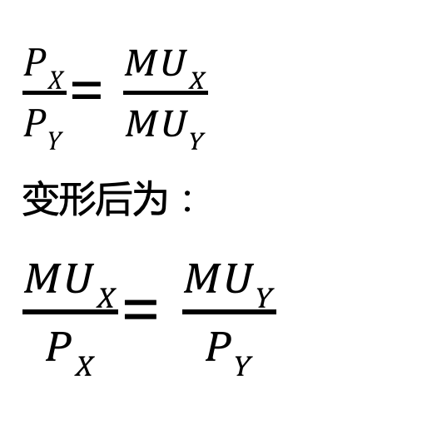
3.3 序数效用论与无差异曲线分析
3.3.1 无差异曲线
3.3.2 消费者的预算线
3.3.3 消费者均衡
3.3.3 消费者均衡
一、消费者均衡
1：无差异$曲线某点切换的斜率=\frac{△Y}{△X}$
$−\frac{△Y}{△X}$=$\frac{MUX}{MUY}$
$\frac{PX}{PY}$= $\frac{MUX}{MUY}$
_{变形后为：}
$\frac{MUX}{PX}$= $\frac{MUY}{PY}$
2：预算线$的斜率=−\frac{PX}{PY}$
$−\frac{PX}{PY}$=$\frac{△Y}{△X}$

Slide 62
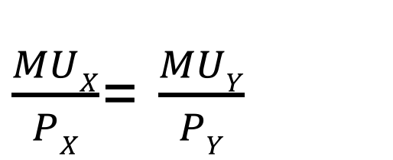
3.3 序数效用论与无差异曲线分析
3.3.1 无差异曲线
3.3.2 消费者的预算线
3.3.3 消费者均衡
3.3.3 消费者均衡
一、消费者均衡
消费者均衡的条件是：
$\frac{MUX}{PX}$= $\frac{MUY}{PY}$

Slide 63
3.3 序数效用论与无差异曲线分析
3.3.1 无差异曲线
3.3.2 消费者的预算线
3.3.3 消费者均衡
3.3.3 消费者均衡
一、消费者均衡
序数效用论消费者均衡的条件是：
$\frac{MUX}{PX}$= $\frac{MUY}{PY}$

Slide 64
3.3 序数效用论与无差异曲线分析
3.3.1 无差异曲线
3.3.2 消费者的预算线
3.3.3 消费者均衡
3.3.3 消费者均衡
一、消费者均衡
序数效用论消费者均衡的条件是：
$\frac{MUX}{PX}$= $\frac{MUY}{PY}$
基数效用论消费者均衡的条件是：

Slide 65
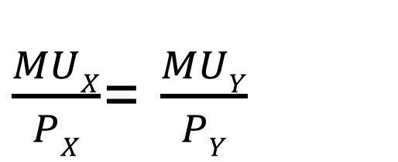
3.3 序数效用论与无差异曲线分析
3.3.1 无差异曲线
3.3.2 消费者的预算线
3.3.3 消费者均衡
3.3.3 消费者均衡
一、消费者均衡
序数效用论消费者均衡的条件是：
$\frac{MUX}{PX}$= $\frac{MUY}{PY}$
基数效用论消费者均衡的条件是：
$\frac{MUX}{PX}$= $\frac{MUY}{PY}$

Slide 66
习题练习
已知商品X和Y的价格既定，当MRS>Px/Py时，消费者如要得到最大效用，他应该（） A:同时增加购买X和Y
B:减少购买X和增加购买Y
C:同时减少购买X和Y
D:增加购买X和减少购买Y
Notes:
Q和P的值分别是变化前的商品的需求量和商品价格。

Slide 67
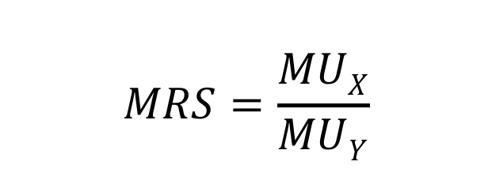
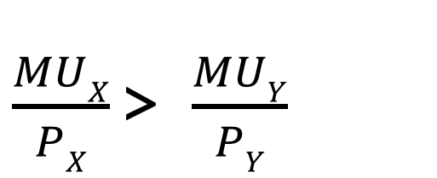
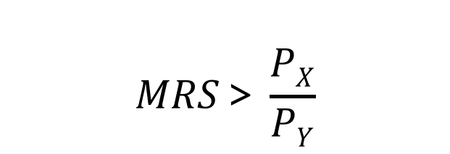
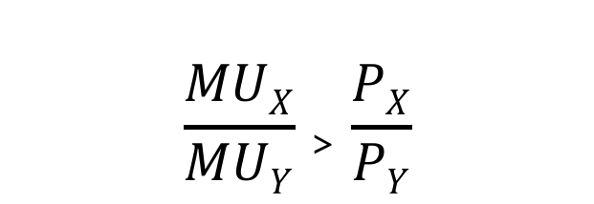
习题练习
已知商品X和Y的价格既定，当MRS>Px/Py时，消费者如要得到最大效用，他应该（ D ） A:同时增加购买X和Y
B:减少购买X和增加购买Y
C:同时减少购买X和Y
D:增加购买X和减少购买Y
$$MRS=\frac{MUX}{MUY}$$
$$MRS＞\frac{PX}{PY}$$
$$\frac{MUX}{MUY}＞\frac{PX}{PY}$$
$\frac{MUX}{PX}$＞ $\frac{MUY}{PY}$
Notes:
Q和P的值分别是变化前的商品的需求量和商品价格。

Slide 68
课下做一下，下节课公布答案。
假设消费者的无差异曲线如图3-11所示，相关的预算线为L，商品Y的价格为10元。
1. 消费者收入是多少？
2. X的价格为多少？
3. 写出预算线L的方程。
4. E点的边际替代率为多少？
Notes:
Q和P的值分别是变化前的商品的需求量和商品价格。

Slide 69
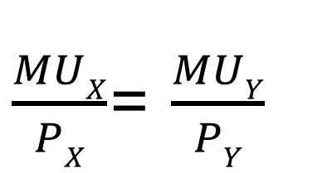
第三章 消费者效用分析
3.1 效用理论概述
3.2 基数效用论与边际效用分析
3.3 序数效用论与无差异曲线分析
$\frac{MUX}{PX}$= $\frac{MUY}{PY}$

Slide 70
科目相关：
课程代码：02628
管理经济学
第1 章 导论
第2 章 供求分析
第6 章 成本分析
第3 章 消费者效用分析
第4 章 需求弹性与供给弹性分析
第5 章 生产要素投入的决策分析
第12章 企业产品定价实践
第7 章 生产产出的决策分析
第8 章 完全竞争市场中的企业决策
第9 章 垄断市场中的企业决策
第10章 垄断竞争市场中的企业决策
第11章 寡头垄断市场中的企业决策

Slide 71
第四章：需求弹性与供给弹性分析

Slide 72
4.0第零节 弹性的概念
弹性 （elasticity）
Notes:
一览四ti色ti

Slide 73
4.0第零节 弹性的概念
当两个经济变量间存在函数关系时，作为一个变量变化时，必然引起另外一个变量的变化。
例如：Q=14-2P

Slide 74
4.0第零节 弹性的概念
弹性：表示因变量的相对变化对自变量相对变化的反映程度或灵敏程度。

Slide 75
4.0第零节 弹性的概念
弹性：表示因变量的相对变化对自变量相对变化的反映程度或灵敏程度。
弹性理论
需求弹性
供给弹性
需求交叉弹性
需求价格弹性
需求收入弹性
供给价格弹性

Slide 76
4.0第零节 弹性的概念
第四章 需求弹性与供给弹性分析
4.1 需求弹性
4.2 供给弹性

Slide 77
4.0第零节 弹性的概念
需求弹性：指一种商品的需求量对其影响因素变动的反应敏感程度。
影响需求的因素：

Slide 78
4.0第零节 弹性的概念
需求弹性：指一种商品的需求量对其影响因素变动的反应敏感程度。
影响需求的因素：
商品的价格：需求价格弹性
消费者收入水平：需求收入弹性
相关商品的价格：需求交叉弹性
消费者偏好

Slide 79
4.1需求弹性
4.1.1 需求价格弹性
4.1.2 需求的收入弹性
4.1.3 需求交叉弹性

Slide 80
4.1.1.1需求价格弹性的概念
4.1需求弹性
4.1.1 需求价格弹性
4.1.2 需求的收入弹性
4.1.3 需求交叉弹性
4.1.1 需求价格弹性
一、需求价格弹性的概念
需求价格弹性：一种商品需求量变动对其价格变动的反应程度。
一般用需求价格弹性系数来表示需求价格弹性的大小。
计算公式：
一般公式：
弧弹性公式：
点弹性公式：
Notes:
Q和P的值分别是变化前的商品的需求量和商品价格。

Slide 81
4.1.1.1需求价格弹性的概念
4.1需求弹性
4.1.1 需求价格弹性
4.1.2 需求的收入弹性
4.1.3 需求交叉弹性
4.1.1 需求价格弹性
一、需求价格弹性的概念
第一种：一般公式
E_{d}为需求价格弹性系数
Q为商品需求量。 △Q为商品需求量的变化量
P为商品价格。 △P为商品价格的变化量
Q和P的值分别是变化前的商品需求量和商品价格。
Notes:
Q和P的值分别是变化前的商品的需求量和商品价格。

Slide 82
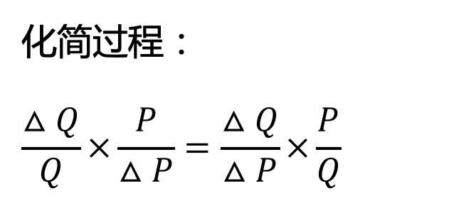
4.1.1.1需求价格弹性的概念
4.1需求弹性
4.1.1 需求价格弹性
4.1.2 需求的收入弹性
4.1.3 需求交叉弹性
4.1.1 需求价格弹性
一、需求价格弹性的概念
第一种：一般公式
化简过程：
$$\frac{△Q}{Q}×\frac{P}{△P}=\frac{△Q}{△P}×\frac{P}{Q}$$
Notes:
Q和P的值分别是变化前的商品的需求量和商品价格。

Slide 83
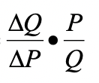
4.1.1.1需求价格弹性的概念
4.1需求弹性
4.1.1 需求价格弹性
4.1.2 需求的收入弹性
4.1.3 需求交叉弹性
4.1.1 需求价格弹性
一、需求价格弹性的概念
第二种：弧弹性公式
Q与P取其需求量和价格变化前后的平均值，叫弧弹性（平均弹性）其计算公式为：
Q₁：变化前的商品需求量。 Q₂：变化后的商品需求量。 Q₂ -Q₁= △Q
P₁：变化前的商品价格。 P₂：变化前后的商品价格。 P₂ -P₁= △P
Q平均值：（Q₁+Q₂）/2。 P的平均值：（P₁+P₂）/2
Notes:
Q和P的值分别是变化前的商品的需求量和商品价格。

Slide 84
4.1.1.1需求价格弹性的概念
4.1需求弹性
4.1.1 需求价格弹性
4.1.2 需求的收入弹性
4.1.3 需求交叉弹性
4.1.1 需求价格弹性
一、需求价格弹性的概念
第三种：点弹性公式
求导
点弹性表示的是需求曲线上某一点的弹性，其计算公式为：
前提是必须已知该商品的需求函数。
Notes:
Q和P的值分别是变化前的商品的需求量和商品价格。

Slide 85
4.1.1.1需求价格弹性的概念
4.1需求弹性
4.1.1 需求价格弹性
4.1.2 需求的收入弹性
4.1.3 需求交叉弹性
4.1.1 需求价格弹性
一、需求价格弹性的概念
需求价格弹性：一种商品需求量变动对其价格变动的反应程度。
一般用需求价格弹性系数来表示需求价格弹性的大小。
计算公式：
一般公式：题目给出价格和需求量变化的百分比。
弧弹性公式：题目给出变化前后的价格和需求量。
点弹性公式：题目给出需求函数。
Notes:
Q和P的值分别是变化前的商品的需求量和商品价格。

Slide 86
一般公式计算例题：假定某商品的价格下降了10%，其需求量增加了8%，则该商品的需求价格弹性系数为？
Notes:
Q和P的值分别是变化前的商品的需求量和商品价格。

Slide 87
一般公式计算例题：假定某商品的价格下降了10%，其需求量增加了8%，则该商品的需求价格弹性系数为？
Notes:
Q和P的值分别是变化前的商品的需求量和商品价格。

Slide 88
一般公式计算例题：假定某商品的价格下降了10%，其需求量增加了8%，则该商品的需求价格弹性系数为？
需求价格弹性系数
Notes:
Q和P的值分别是变化前的商品的需求量和商品价格。

Slide 89
弧弹性计算例题：某企业在竞争对手降价之后，该企业运动鞋每月销量为8000双，价格为100元/双。已知该公司的运动鞋的需求价格弹性约为-2.0，如果该公司希望将销量变为每月10000双，那么应该降价到多少？
Notes:
Q和P的值分别是变化前的商品的需求量和商品价格。

Slide 90
弧弹性计算例题：某企业在竞争对手降价之后，该企业运动鞋每月销量为8000双，价格为100元/双。已知该公司的运动鞋的需求价格弹性约为-2.0，如果该公司希望将销量变为每月10000双，那么应该降价到多少？
变化前需求量：（）双； 变化前价格：（）元/双
变化后需求量：（）双；变化后价格：？？？
Notes:
Q和P的值分别是变化前的商品的需求量和商品价格。

Slide 91
弧弹性计算例题：某企业在竞争对手降价之后，该企业运动鞋每月销量为8000双，价格为100元/双。已知该公司的运动鞋的需求价格弹性约为-2.0，如果该公司希望将销量变为每月10000双，那么应该降价到多少？
变化前需求量：8000双； 变化前价格：100元/双
变化后需求量：10000双；变化后价格：？？？
Notes:
Q和P的值分别是变化前的商品的需求量和商品价格。

Slide 92
弧弹性计算例题：某企业在竞争对手降价之后，该企业运动鞋每月销量为8000双，价格为100元/双。已知该公司的运动鞋的需求价格弹性约为-2.0，如果该公司希望将销量变为每月10000双，那么应该降价到多少？
变化前需求量：8000双； 变化前价格：100元/双
变化后需求量：10000双；变化后价格：？？？
解：令Q₁=8000，P₁=100，Q₂=10000，E_{d}=-2.0，所求价格P₂可以依据弧弹性的计算公式来计算。
Notes:
Q和P的值分别是变化前的商品的需求量和商品价格。

Slide 93
弧弹性计算例题：某企业在竞争对手降价之后，该企业运动鞋每月销量为8000双，价格为100元/双。已知该公司的运动鞋的需求价格弹性约为-2.0，如果该公司希望将销量变为每月10000双，那么应该降价到多少？
变化前需求量：8000双； 变化前价格：100元/双
变化后需求量：10000双；变化后价格：？？？
解：令Q₁=8000，P₁=100，Q₂=10000，E_{d}=-2.0，所求价格P₂可以依据弧弹性的计算公式来计算。
Notes:
Q和P的值分别是变化前的商品的需求量和商品价格。

Slide 94
Notes:
Q和P的值分别是变化前的商品的需求量和商品价格。

Slide 95
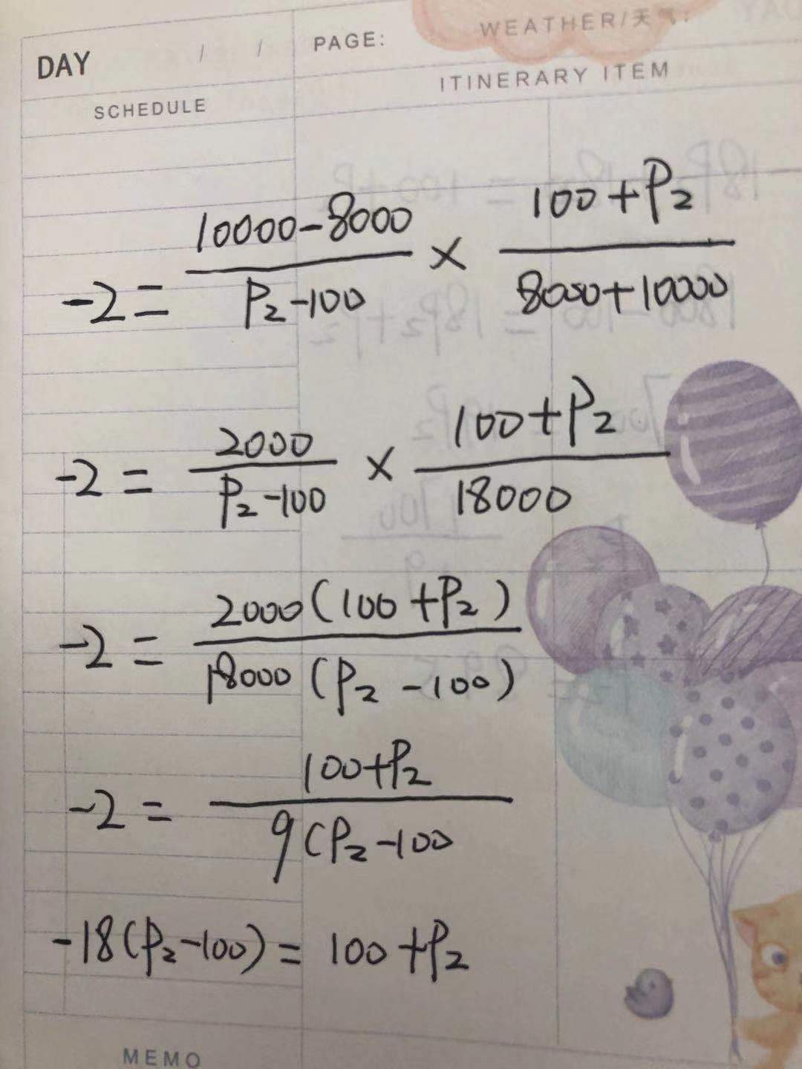
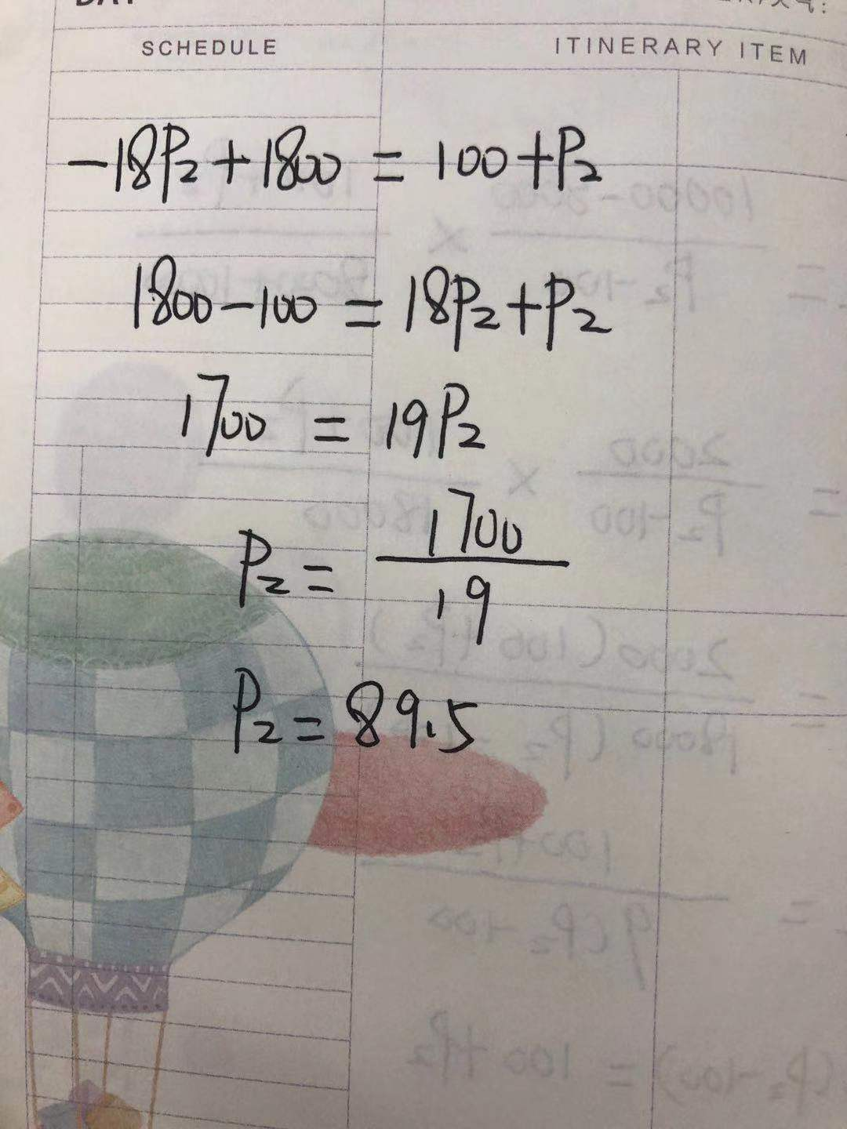
Notes:
Q和P的值分别是变化前的商品的需求量和商品价格。

Slide 96
点弹性计算例题：假定某企业的需求曲线方程为：Q=3000-200P。求P=10时的需求价格点弹性。
Notes:
Q和P的值分别是变化前的商品的需求量和商品价格。

Slide 97
点弹性计算例题：假定某企业的需求曲线方程为：Q=3000-200P。求P=10时的需求价格点弹性。
解：当P=10时，Q=3000-200×10=1000
即P=10时，该企业的需求价格点弹性为-2。
Notes:
Q和P的值分别是变化前的商品的需求量和商品价格。

Slide 98
习题练习
假定某种物品价格从5.5元上升为6.5元，需求量从12500单位减少为11500单位。在这段需求曲线范围内，需求的价格弹性为（） A:1.0
B:2.0
C:0.5
D:20
Notes:
Q和P的值分别是变化前的商品的需求量和商品价格。

Slide 99
习题练习
假定某种物品价格从5.5元上升为6.5元，需求量从12500单位减少为11500单位。在这段需求曲线范围内，需求的价格弹性为（C） A:1.0
B:2.0
C:0.5
D:20
（11500-12500）/（6.5-5.5）×（6.5+5.5）/（11500+12500）=-0.5，
Notes:
Q和P的值分别是变化前的商品的需求量和商品价格。

Slide 100
4.1需求弹性
4.1.1 需求价格弹性
4.1.2 需求的收入弹性
4.1.3 需求交叉弹性
4.1.1 需求价格弹性
一、需求价格弹性的概念
一般公式
需求价格弹性系数
弧弹性公式
点弹性公式
Notes:
Q和P的值分别是变化前的商品的需求量和商品价格。

Slide 101
4.1需求弹性
4.1.1 需求价格弹性
4.1.2 需求的收入弹性
4.1.3 需求交叉弹性
4.1.1 需求价格弹性
一、需求价格弹性的概念
根据需求定理，在其他因素不变的条件下，同一种商品的需求量与其价格的变化方向（），所以对于大部分商品而言，其需求价格弹性的计算结果是负值。
Notes:
Q和P的值分别是变化前的商品的需求量和商品价格。

Slide 102
4.1需求弹性
4.1.1 需求价格弹性
4.1.2 需求的收入弹性
4.1.3 需求交叉弹性
4.1.1 需求价格弹性
一、需求价格弹性的概念
根据需求定理，在其他因素不变的条件下，同一种商品的需求量与其价格的变化方向相反，所以对于大部分商品而言，其需求价格弹性的计算结果是负值。
Notes:
Q和P的值分别是变化前的商品的需求量和商品价格。

Slide 103
4.1需求弹性
4.1.1 需求价格弹性
4.1.2 需求的收入弹性
4.1.3 需求交叉弹性
4.1.1 需求价格弹性
一、需求价格弹性的概念
根据需求定理，在其他因素不变的条件下，同一种商品的需求量与其价格的变化方向相反，所以对于大部分商品而言，其需求价格弹性的计算结果是负值。
但在实际运用中，为方便起见，商品的需求价格弹性一般都取其绝对值。
计算出来的需求价格弹性系数越大，说明该商品的需求量对其价格变动的反应灵敏度越高。
Notes:
Q和P的值分别是变化前的商品的需求量和商品价格。

Slide 104
截图下课自己做一下，下节课公布答案
设某水泥厂的需求函数为Q=400-2P。问：
1. 该厂计划销售水泥180吨，价格应为多少？
2. 每吨水泥价格P=120美元时的价格点弹性为多少？
Notes:
Q和P的值分别是变化前的商品的需求量和商品价格。

Slide 105
设某水泥厂的需求函数为Q=400-2P。问：
1. 该厂计划销售水泥180吨，价格应为多少？
2. 每吨水泥价格P=120美元时的价格点弹性为多少？
解：1. 由题可知， Q=180
则可得180=400-2P
求得P=110（元） 。
Notes:
Q和P的值分别是变化前的商品的需求量和商品价格。

Slide 106
设某水泥厂的需求函数为Q=400-2P。问：
1. 该厂计划销售水泥180吨，价格应为多少？
2. 每吨水泥价格P=120美元时的价格点弹性为多少？
解：1. 由题可知， Q=180
则可得180=400-2P
求得P=110（元）。
2. 由题可知，P=120，则Q=400-2×120=160（吨）
dQ/dP=-2，
E_{d}=（dQ/dP）×（P/Q）=-1.5。
Notes:
Q和P的值分别是变化前的商品的需求量和商品价格。

Slide 107
4.1.1.2需求价格弹性的种类
4.1需求弹性
4.1.1 需求价格弹性
4.1.2 需求的收入弹性
4.1.3 需求交叉弹性
4.1.1 需求价格弹性
二、需求价格弹性的种类
根据需求价格弹性系数绝对值的大小，可以把商品的需求价格弹性分为五种类型。
需求价格弹性系数（绝对值） | 需求价格弹性类型 | 例子
 | 需求完全无弹性
 | 需求缺乏弹性
 | 需求单位弹性
 | 需求富有弹性
 | 需求完全弹性
Notes:
Q和P的值分别是变化前的商品的需求量和商品价格。

Slide 108
4.1.1.2需求价格弹性的种类
4.1需求弹性
4.1.1 需求价格弹性
4.1.2 需求的收入弹性
4.1.3 需求交叉弹性
4.1.1 需求价格弹性
二、需求价格弹性的种类
根据需求价格弹性系数绝对值的大小，可以把商品的需求价格弹性分为五种类型。
需求价格弹性系数（绝对值） | 需求价格弹性类型 | 例子
E_{d}=0 | 需求完全无弹性 | 食盐
 | 需求缺乏弹性
 | 需求单位弹性
 | 需求富有弹性
 | 需求完全弹性
Notes:
需求完全无弹性的几乎不存在。有些东西近似看做，比如食盐，大米

Slide 109
4.1.1.2需求价格弹性的种类
4.1需求弹性
4.1.1 需求价格弹性
4.1.2 需求的收入弹性
4.1.3 需求交叉弹性
4.1.1 需求价格弹性
二、需求价格弹性的种类
根据需求价格弹性系数绝对值的大小，可以把商品的需求价格弹性分为五种类型。
需求价格弹性系数（绝对值） | 需求价格弹性类型 | 例子
E_{d}=0 | 需求完全无弹性 | 食盐
E_{d}＜1 | 需求缺乏弹性 | 食品、药品
 | 需求单位弹性
 | 需求富有弹性
 | 需求完全弹性
Notes:
商品需求量的变化幅度小于价格变化幅度。多数为生活必需品，食品药品等。

Slide 110
4.1.1.2需求价格弹性的种类
4.1需求弹性
4.1.1 需求价格弹性
4.1.2 需求的收入弹性
4.1.3 需求交叉弹性
4.1.1 需求价格弹性
二、需求价格弹性的种类
根据需求价格弹性系数绝对值的大小，可以把商品的需求价格弹性分为五种类型。
需求价格弹性系数（绝对值） | 需求价格弹性类型 | 例子
E_{d}=0 | 需求完全无弹性 | 食盐
E_{d}＜1 | 需求缺乏弹性 | 食品、药品
E_{d}=1 | 需求单位弹性
 | 需求富有弹性
 | 需求完全弹性
Notes:
商品需求量的变化幅度等于价格变化幅度，很少见

Slide 111
4.1.1.2需求价格弹性的种类
4.1需求弹性
4.1.1 需求价格弹性
4.1.2 需求的收入弹性
4.1.3 需求交叉弹性
4.1.1 需求价格弹性
二、需求价格弹性的种类
根据需求价格弹性系数绝对值的大小，可以把商品的需求价格弹性分为五种类型。
需求价格弹性系数（绝对值） | 需求价格弹性类型 | 例子
E_{d}=0 | 需求完全无弹性 | 食盐
E_{d}＜1 | 需求缺乏弹性 | 食品、药品
E_{d}=1 | 需求单位弹性
E_{d}＞1 | 需求富有弹性 | 奢侈品
 | 需求完全弹性
Notes:
商品需求量的变化幅度大于价格变化幅度，奢侈品，汽车等等

Slide 112
4.1.1.2需求价格弹性的种类
4.1需求弹性
4.1.1 需求价格弹性
4.1.2 需求的收入弹性
4.1.3 需求交叉弹性
4.1.1 需求价格弹性
二、需求价格弹性的种类
根据需求价格弹性系数绝对值的大小，可以把商品的需求价格弹性分为五种类型。
需求价格弹性系数（绝对值） | 需求价格弹性类型 | 例子
E_{d}=0 | 需求完全无弹性 | 食盐
E_{d}＜1 | 需求缺乏弹性 | 食品、药品
E_{d}=1 | 需求单位弹性
E_{d}＞1 | 需求富有弹性 | 奢侈品
E_{d}=∞（无穷大） | 需求完全弹性
Notes:
这类商品也是非常少见
该商品的价格稍有变化，其商品的需求量就会出现巨大变化。
如若提价，需求量大幅度下降，甚至为0
如若降价，需求量大幅增加，或无限大

Slide 113
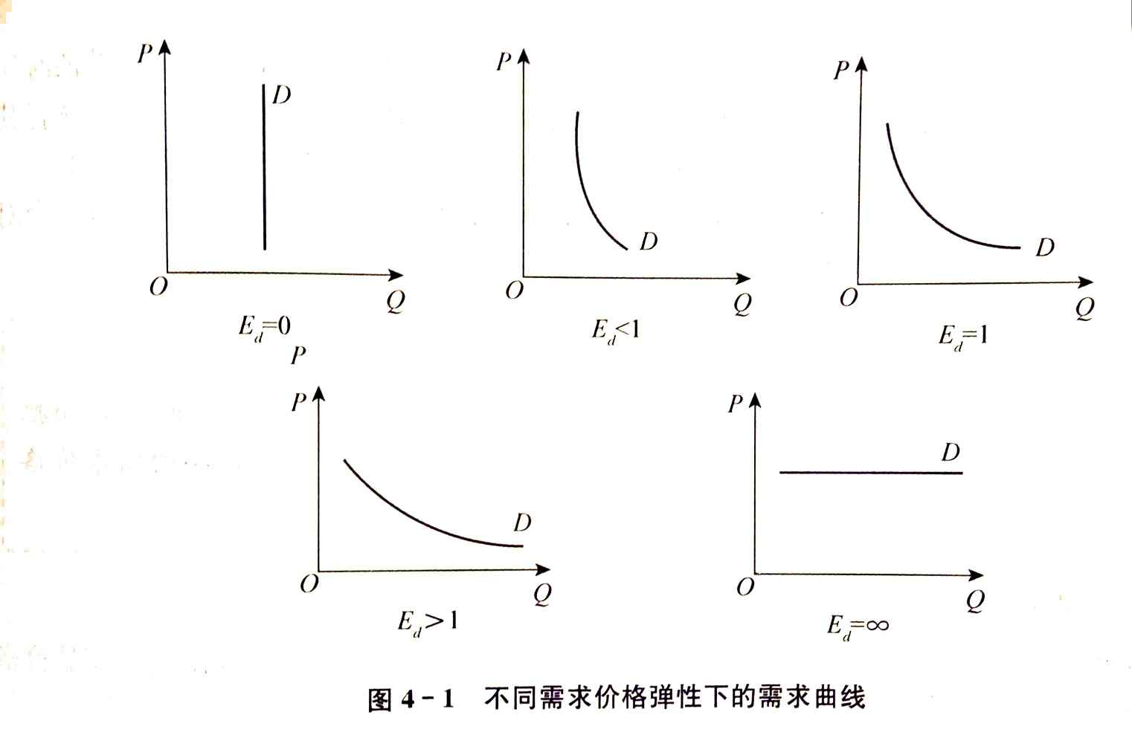
4.1.1.2需求价格弹性的种类
4.1需求弹性
4.1.1 需求价格弹性
4.1.2 需求的收入弹性
4.1.3 需求交叉弹性
4.1.1 需求价格弹性
二、需求价格弹性的种类
根据需求价格弹性系数绝对值的大小，可以把商品的需求价格弹性分为五种类型.
需求完全无弹性：垂直线
需求完全弹性：水平线

Slide 114
习题练习
某商品价格上升6％，需求量减少9％，该商品的需求价格弹性是（）
A:富有弹性的
B:非弹性的
C:单位弹性的
D:无法确定
Notes:
Q和P的值分别是变化前的商品的需求量和商品价格。

Slide 115
习题练习
某商品价格上升6％，需求量减少9％，该商品的需求价格弹性是（）
A:富有弹性的
B:非弹性的
C:单位弹性的
D:无法确定
9%/6%=1.5＞1，富有弹性的。
Notes:
Q和P的值分别是变化前的商品的需求量和商品价格。

Slide 116
习题练习
一条垂直的需求曲线（横轴为需求量，纵轴为价格）所表示的是（）
A:单位弹性
B:完全有弹性
C:在长期中倾向于增加
D:需求的价格弹性为零
Notes:
Q和P的值分别是变化前的商品的需求量和商品价格。

Slide 117
习题练习
一条垂直的需求曲线（横轴为需求量，纵轴为价格）所表示的是（D）
A:单位弹性
B:完全有弹性
C:在长期中倾向于增加
D:需求的价格弹性为零
Notes:
Q和P的值分别是变化前的商品的需求量和商品价格。

Slide 118
习题练习
如果某产品需求曲线是一条垂直的直线，则该需求曲线上每一点的价格弹性（）
A:都等于1
B:都大于1
C:都等于0
D:不等
Notes:
Q和P的值分别是变化前的商品的需求量和商品价格。

Slide 119
习题练习
如果某产品需求曲线是一条垂直的直线，则该需求曲线上每一点的价格弹性（C）
A:都等于1
B:都大于1
C:都等于0
D:不等
Notes:
Q和P的值分别是变化前的商品的需求量和商品价格。

Slide 120
习题练习
提价1倍后，对需求量不会有很大影响的商品是（）
A:液晶彩电
B:高级手表
C:大米
D:高档服装
Notes:
Q和P的值分别是变化前的商品的需求量和商品价格。

Slide 121
习题练习
提价1倍后，对需求量不会有很大影响的商品是（C）
A:液晶彩电
B:高级手表
C:大米
D:高档服装
Notes:
Q和P的值分别是变化前的商品的需求量和商品价格。

Slide 122
习题练习
某商品的需求曲线是一条水平的直线，表明该商品需求价格弹性是（）
A:完全非弹性
B:非弹性
C:单元弹性
D:完全弹性
Notes:
Q和P的值分别是变化前的商品的需求量和商品价格。

Slide 123
习题练习
某商品的需求曲线是一条水平的直线，表明该商品需求价格弹性是（D）
A:完全非弹性
B:非弹性
C:单元弹性
D:完全弹性
Notes:
Q和P的值分别是变化前的商品的需求量和商品价格。

